Slide 1

DÉPLOIEMENT DES PARCOURS PIX IA

Slide 2
Introduction

Slide 3
Cadre des parcours IA élèves
Nouvelle note de service du 23 janvier 2026 :
La simplification des modalités de délivrance de l’attestation de sensibilisation au numérique en 6e
L’obligation de passation des parcours apprenants Pix IA pour les élèves de 4e, de 2nde et de 1ère année de CAP, avec une mise en œuvre progressive dès l’année scolaire en cours et tout au long de l’année scolaire 2026-2027
Un schéma synthétique du continuum de développement et d’évaluation des compétences numériques du cycle 2 au cycle terminal, en annexe.
Notes:
La présente note de service abroge la note de service du 23 octobre 2024

Slide 4
Cadre des parcours IA élèves
Objectifs des parcours :
Construire une culture numérique critique et responsable chez les élèves
Comprendre le fonctionnement de l’IA (en particulier générative), ses usages, ses limites, ses biais et ses impacts, notamment environnementaux
S'initier à une utilisation éthique et sécurisée des outils d’IA, en lien avec les compétences du CRCN et le cadre d’usage de l’IA en éducation
La passation de ces parcours se déroule en classe, sous la surveillance d’un professeur ou d’un personnel d’éducation.
Les parcours ne donnent lieu ni à une attestation ni à une certification.
Notes:
La présente note de service abroge la note de service du 23 octobre 2024

Slide 5
Particularité des parcours pix IA

Slide 6
Différence avec les parcours Pix "traditionnels"
Parcours en 2 étapes
Diagnostic : 3 à 6 min
  4ème et CAP : niveau de compétences Pix (3-4)
  2nd : niveau de compétences Pix (5)
Des modules d'apprentissages : adaptés au niveau de l'élève

Slide 7
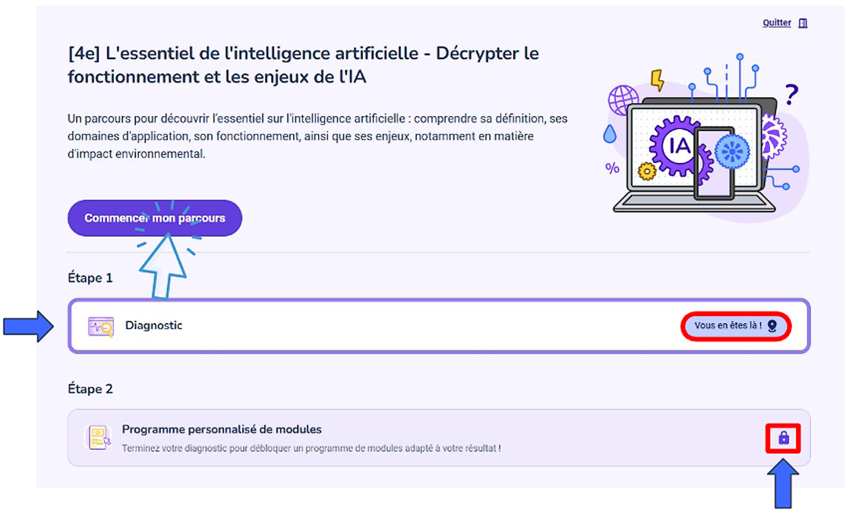
La première activité à réaliser est la passation du parcours diagnostic.
Étape verrouillée pour le moment.
Les modules d'apprentissages seront disponibles après la passation du parcours diagnostic.

Slide 8
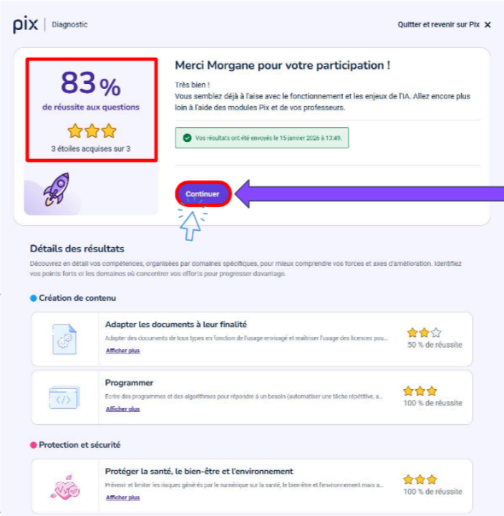
Épreuves Pix "traditionnelles" : série de questions avec un retour toutes les 5 questions sur une culture de base à l'IA, en lien avec le thème du parcours.
Récapitulatif "traditionnel" à la fin du diagnostic : l'élève y retrouve son taux de réussite global ainsi que son positionnement pour chaque compétence évaluée.

Slide 9
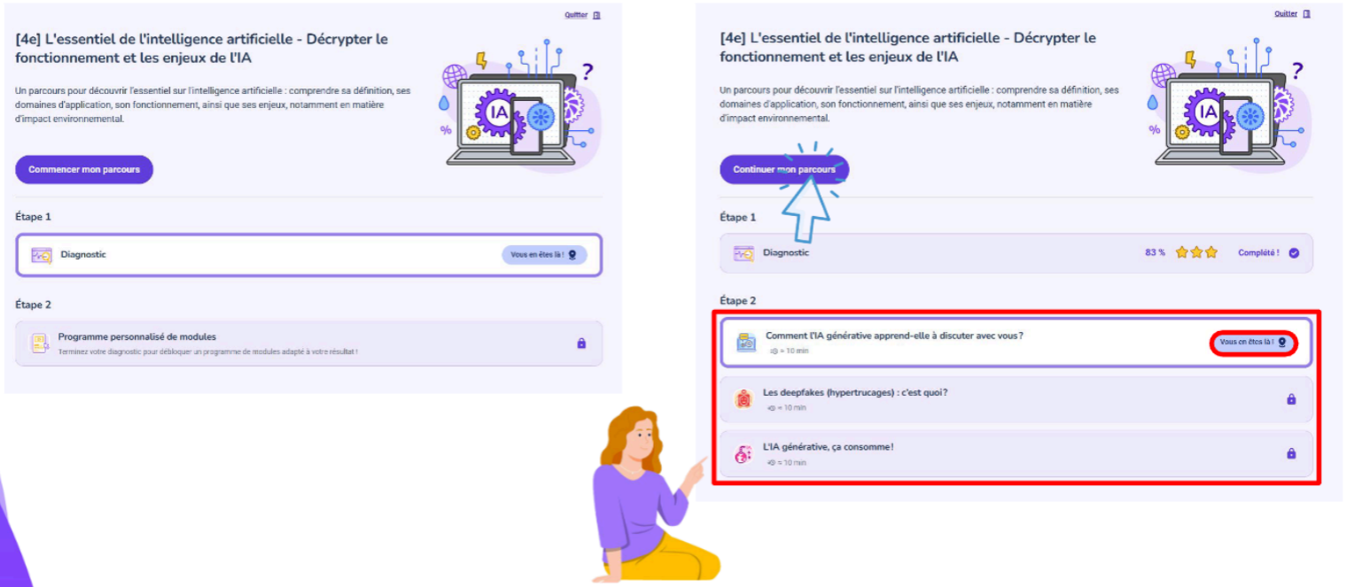
Avant le diagnostic
Après le diagnostic

Slide 10
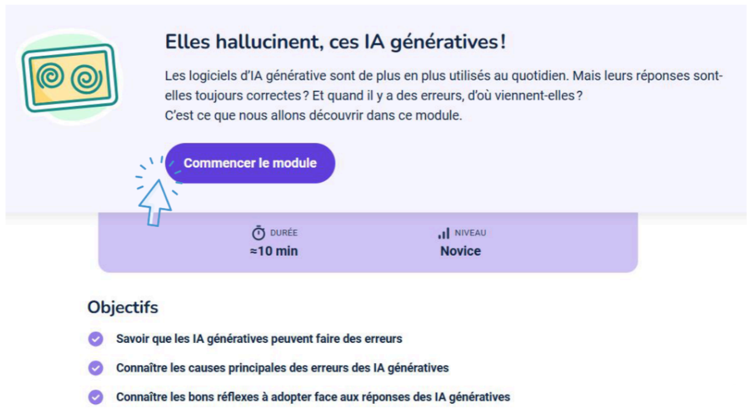

Slide 11
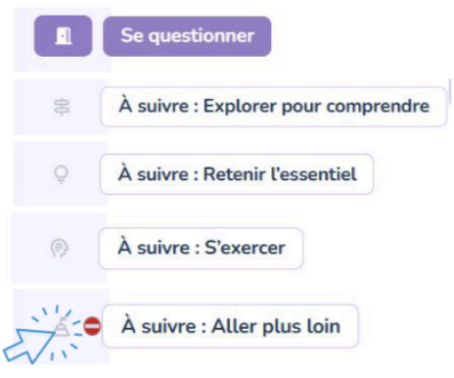
Un module d'apprentissage se compose de 5 étapes à réaliser successivement.
Le participant peut se repérer grâce à la barre de progression située à gauche :
La progression est séquentielle.
Quand une partie est terminée, elle passe en violet.
Il est possible de revenir en arrière.
!
Attention : tout module commencé doit être terminé. Si l'apprenant quitte un module en cours, il devra le recommencer lors de sa prochaine tentative.

Slide 12
Test d'un module d'apprentissage

Slide 13
Contenu des parcours pix IA

Slide 14
Les parcours IA
Il existe deux parcours différents :
Décrypter le fonctionnement et les enjeux de l’IA
Utiliser l’IA générative de façon éclairée et efficace

Slide 15
Thématiques abordées
Parcours "Décrypter le fonctionnement et les enjeux de l’IA"
Les élèves abordent :
Les généralités sur l'intelligence artificielle
L'impact environnemental et les questions éthiques liées aux données d'entrainement
IA, vous avez dit IA ?
Comment font les IA génératives pour répondre à nos demandes ?
Comment l'IA générative apprend-elle à discuter avec vous ?
Les deepfakes (hypertrucages), c'est quoi ?
L'IA générative, ça consomme !

Slide 16
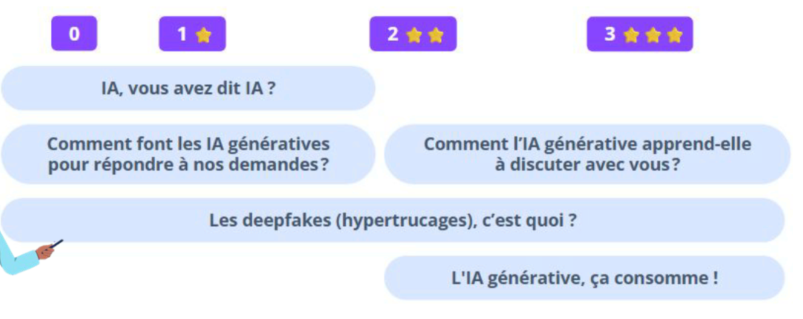
Adaptation au niveau de l'élève
Les modules proposés dépendent du diagnostic

Slide 17
Thématiques abordées
Parcours "Utiliser l’IA générative de façon éclairée et efficace"
Les élèves abordent :
L’utilisation d’une IA générative
La notion de biais (les comprendre et les identifier)
Mon premier prompt
J'améliore mes prompts !
Elles hallucinent, ces IA génératives!
Les biais des IA génératives

Slide 18
Thématiques à venir
Les parcours sont voués à être enrichis
Le fonctionnement des algorithmes de recommandation et leurs applications
Les enjeux liés à l’utilisation des données par les IA génératives
Les risques de manipulation de l’information avec l’IA

Slide 19
documentation sur les parcours pix ia

Slide 20
Les parcours IA
Des guides vont être disponibles pour accompagner le déploiement :
Le guide de déploiement
Le guide pédagogique
Le référentiel de compétences numériques en IA

Slide 21
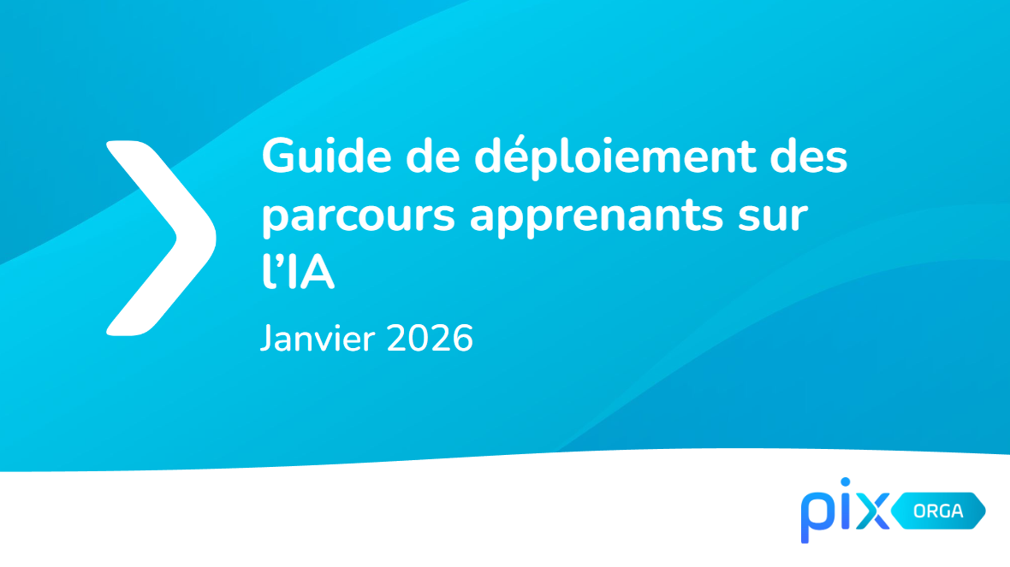
La documentation PIX IA
Guide de déploiement
Parcours apprenants IA (janvier 2026) - Pix Cloud

Slide 22

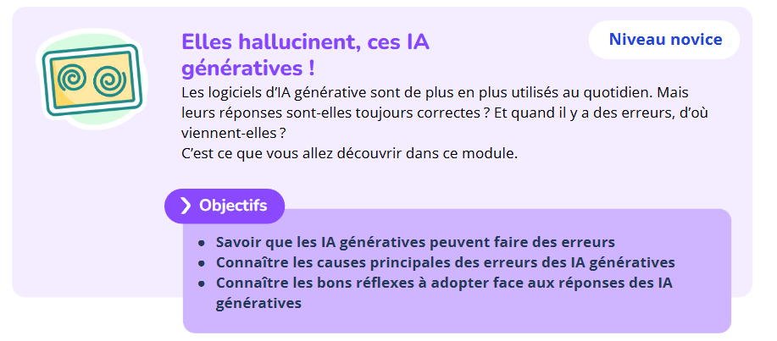
La documentation PIX IA
Guide pédagogique
Parcours apprenants IA (janvier 2026) - Pix Cloud

Slide 23
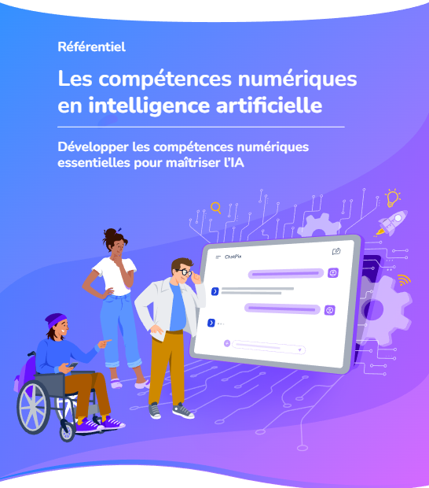
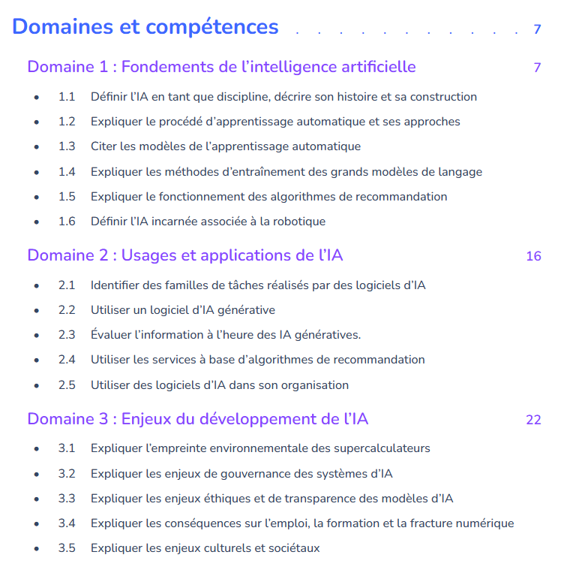
La documentation PIX IA
Référentiel de compétences numériques en IA
Parcours apprenants IA (janvier 2026) - Pix Cloud

Slide 24
Le référentiel de compétences numériques en IA
Axes principaux d’intervention du professeur documentaliste
Domaine 1 : Fondements de l’intelligence artificielle
1.1 Définir l’IA en tant que discipline, décrire son histoire et sa construction
1.2 Expliquer le procédé d’apprentissage automatique et ses approches
1.3 Citer les modèles de l’apprentissage automatique
1.4 Expliquer les méthodes d’entraînement des grands modèles de langage
1.5 Expliquer le fonctionnement des algorithmes de recommandation
1.6 Définir l’IA incarnée associée à la robotique
Domaine 2 : Usages et applications de l’IA
2.1 Identifier des familles de tâches réalisés par des logiciels d’IA
2.2 Utiliser un logiciel d’IA générative
2.3 Évaluer l’information à l’heure des IA génératives
2.4 Utiliser les services à base d’algorithmes de recommandation
2.5 Utiliser des logiciels d’IA dans son organisation
Domaine 3 : Enjeux du développement de l’IA
3.1 Expliquer l’empreinte environnementale des supercalculateurs
3.2 Expliquer les enjeux de gouvernance des systèmes d’IA
3.3 Expliquer les enjeux éthiques et de transparence des modèles d’IA
3.4 Expliquer les conséquences sur l’emploi, la formation et la fracture numérique
3.5 Expliquer les enjeux culturels et sociétaux
Notes:
Ces parcours sont adossés à un référentiel de compétences numériques en IA

Slide 25
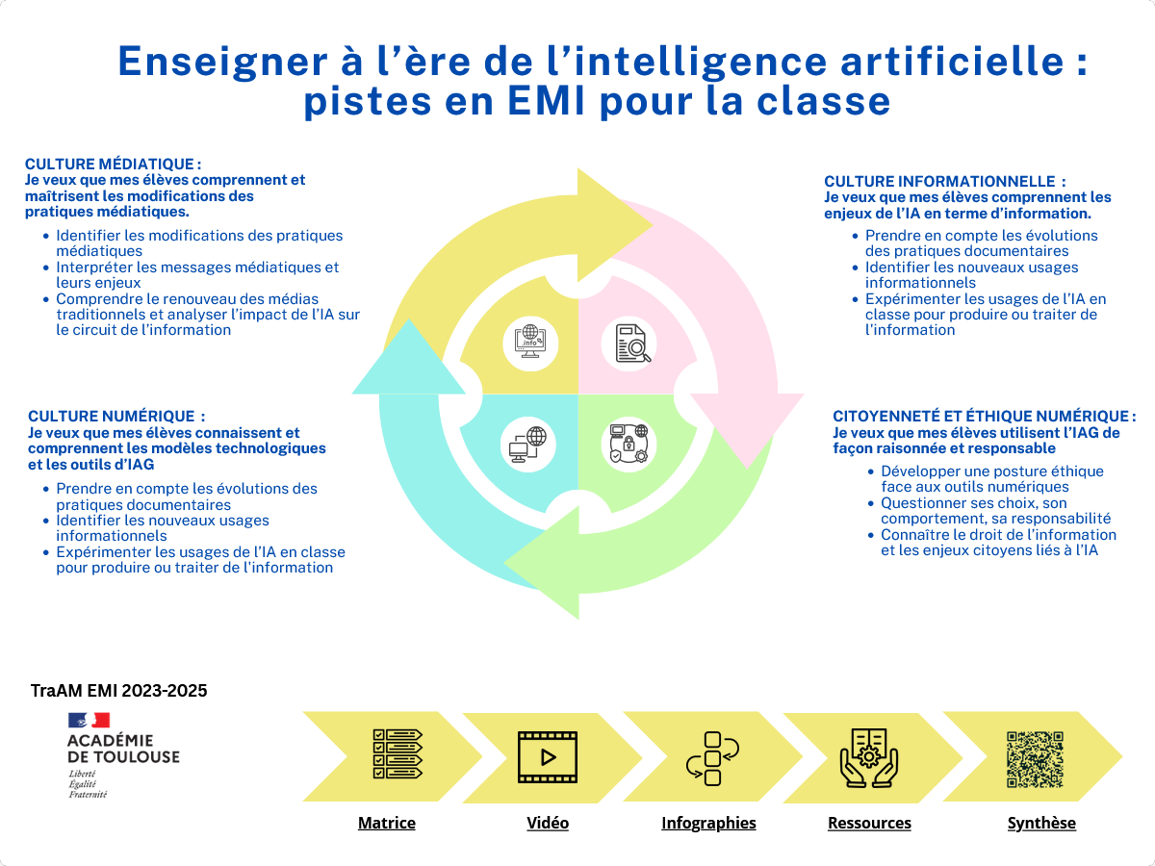
La formation des élèves par les professeurs documentalistes : scénarios pédagogiques
Site académique EMI
Site académique Documentation
Réseau des concepteurs Eléa
Edubase (Eduscol)

Slide 26
Déployer et suivre les parcours sur pix Orga

Slide 27
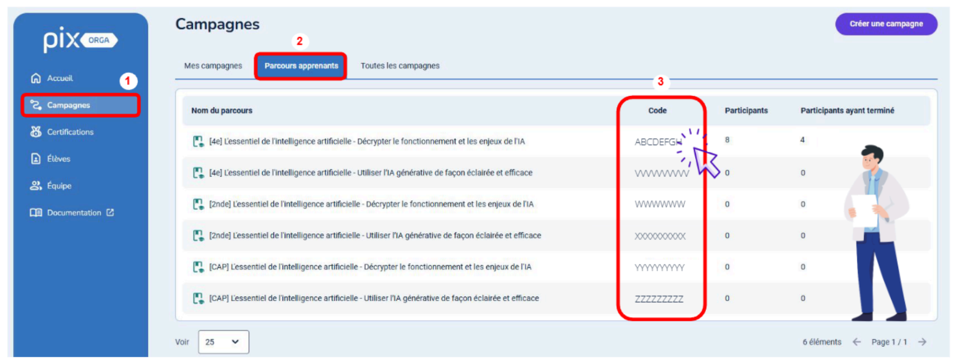
Pix Orga
Nouvel onglet pour les parcours apprenants

Slide 28
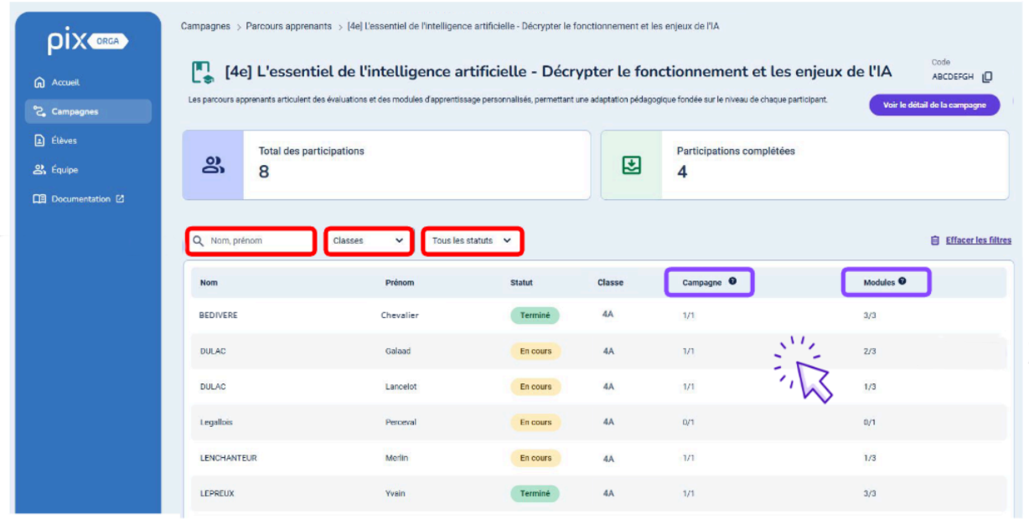
Pix Orga
Suivi des élèves (modules)
La colonne "Campagne" indique si le diagnostic a été réalisé (ex : 1/1)
La colonne "Modules" indique le nombre de modules déjà réalisés (ex : 1/3)

Slide 29
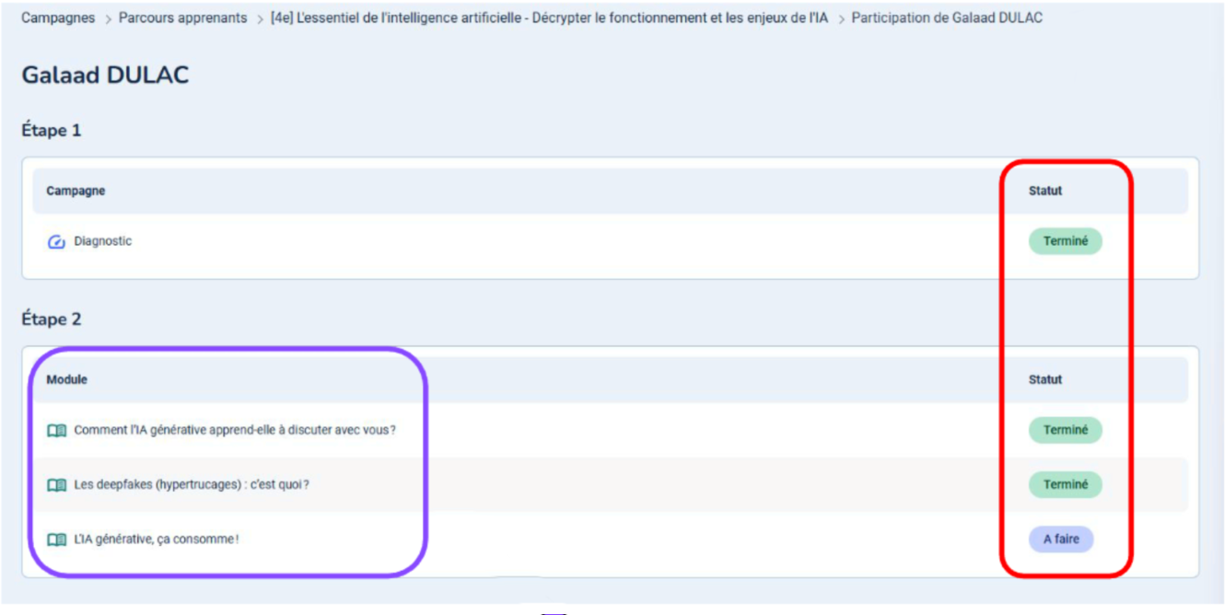
Pix Orga
Suivi détaillé des élèves

Slide 30

Et pour les enseignants ?
Parcours Pix+ Edu IA (avant la fin de l'année scolaire) :
Cadre d'usage
Impacts environnementaux
Limites et biais
Parcours Pix+ Edu disponible sur Magistère :
https://partage01.magistere.apps.education.fr/course/view.php?id=1036&notifyeditingon=1
Notes:
Lors du développement des compétences sur la plateforme Pix, les 8 attestations suivantes sont obtenues à partir de 50% de réussite :
Image
Les incontournables
Gestion et partage des ressources
Adapter les documents
Culture numérique
Réaliser une veille
Communiquer et collaborer
Numérique et sécurité
Créer des supports pédagogiques

Slide 31
Questions / Réponses

